Slide 1
اولاً : فنون الاطفال والتعبيرات الفنية
1- مفهوم التعبير الفنى للاطفال
هربرت ريد : هو انعكاسات لانفعالات الطفل ووجدانه
هو باكورة الشاط الابداعى لدى الطفل ، فهو نشاط ذو اساس عضلى وفيزيقى وعقلى ونفسى وعصبى وابداعى وجمالى واجتماعى (فالرسم للطفل - تسلية – شغل فراغ – متعة )
2- بعض الحقائق المتصلة بفنون الاطفال
الرسم لغة تعبير للطفل
الطفل يرسم ما يعرفه
الطفل يبالغ ويحذف فى رسومه
الطفل يعبر تعبير سطحى
هناك فروق فردية بين الاطفال ذكور واناث
يميل الطفل لرسم الاشخاص اكثر من الموضوعات الاخرى
هناك تشابه بين رسوم الطفل والرجل البدائى ( علل ؟ تجميع من النت )

Slide 2
3 - لماذا نقوم بتدريس الفن
ان عملية التعليم لا تتكامل الا من خلال تدريس الفن
السعى للتربية الشاملة لاعداد الافراد بين منتج للفن ومستمتع به
الفن بناء تعليمى كلى يتضمن ( معارف مهارات ووجدانيات )
السعى لتوسيع مدارك الطفل
الفن مصدر التفضيل الجمالى والتذوق الفنى
الفن يقدم مدخل للتفكير يساعد على تنمية الشخصية
الفن مصدر تعلم واسع فمن خلاله يمكن التعرف على الحضارات القديمة ( علل ؟ تجميع من النت )
4- خصائص التعبير الفنى البصرى
علم يهدف إلى الاهتمام بالإدراك كعملية كلية تبدأ بالإدراك الحسي فالإدراك البصري .
2- تعليم يهدف إلى الاهتمام بلغة الفن التشكيلي وعناصره
3- تعلم يهدف إلى الاهتمام المعرفي عن الفن والفنانين وتاريخ الفن وفلسفته واتجاهاته .
4- تعلم يهدف إلى الاهتمام بالنقد وتقييم الفن وتذوقه .
5- تعلم يهدف إلى الاهتمام بمهارات الفن وتقنياته .

Slide 3
5 - العوامل المؤثرة على التعبير الفنى للطفل
تعد التربية الفنية وسيلة لاكتشاف نمط الطفل لكونها تطلق له العنان للتعبير عن نفسه ليتضح للباحثين نمطه اجتماعى ام انطوائى ، كما توضح مبالغاته علاقته نع افراد اسرته .
التكوين الثقافى للمجتمع فى استعداد الطفل للتعبير الفنى والابداعى
فرص التعلم والتدريب والتثقيف التى يعيشها الطفل تؤثر على ابداعه وخياله
نوع ثقافة الطفل ثؤثر على الموضوعات التى يتناولها فى الرسم والاشكل والرموز البصرية
اساليب التنشئة الاجتماعية ودورها فى بنية الطفل السوى ( حيث ان هناك علاقة موجبة بين المعاملة الوالدية السوية والتفكير الابداعى للطفل

Slide 4
ثانيا : اهمية رسوم طفل الرياض
1- الرسوم لغة الطفل :
يعد الرسم لغة للتعبير المعرفى للطفل فالرسوم لها دلالاتها لقياس الذكاء
( فهى تتخطى حاجز اللغة )
(تتخطى الفروق الفردية فى طلاقة التعبير اللغوى )
( فالرسم لغة الطفل للتواصل والتفكير )
( وهو وسيلة للكشف عن شخصية الطفل ونمو عقله )
2- الرسوم مصدر للفهم :
رسوم الطفل مصدر لا ينضب من الدلالات والحقائق التى تعمل على فهم سيكلوجية الطفل وذكاءة حيث تعد اختبارت للرسوم ادوات لقياس جوانب متعددة لسلوك الطفل فالطفل يستسمر امكانياته وفدراته ونشاطه للتعبير عن نفسه

Slide 5
3- الرسوم وقياس ذكاء الطفل وقدراته
برسوم الاطفال لايكون محور الاهتمام ما انتجه الطفل قدر ما يهم كيف انتج لان العمليات العقلية وتطور المفاهيم التى خلف الرسوم هى الاهم فرسوم الاطفال احد اشكال مستوى ارتقاءة بالمجال المعرفى
علاقة مراحل تطور رسوم الاطفال بقياس الذكاء
هناك علاقة طردية بين مراحل تطور رسوم الاطفال وخصائص الارتقاء العقلى حيث يمكن للرسوم الاطفال ان تستخدم فى قياس
القدرات و الذكاء (حيث يتضمن الرسم عمليات عقلية مثل الادراك والتصميم والتجريد )
سمات الشخصية
الصراعات
قيم الطفل واتجاهاته
ب- فنون الاطفال وتنمية الذكاء
تيسير تعليم الاطفال للانشطة الابداعية ذ
تفاعل الاطفال مع الوسائط والخامات
التعرف على الشكل واللون والملمس

Slide 6
مرور الطفل بالخبرة الفنية بمراحلها ( الملاحظة – الاكتشاف – التعرف – التمييز – التدريب – التفضيل الجمالى – التزوق الفنى )
تنمية القدرات التحليلية لدى الطفل
تدعيم الطفل بالخبرات اللفظية لتسهيل عملية الاستدعاء
4- الرسوم والخبرة الابتكارية لطفل الرياض :
تتلخص معايير قياس الابداع فى ( الجدة والاصالة والتمييز )
الصفات الابتكارية بطفل الرياض :
الطفل مولع بحب الاستطلاع وروح اللعب والسيطرة على الانشطة وهذا جوهر عملية الابداع .
الطفل خيالى يمارس خياله بدون حدود .
الطفل يمارس انشطته بطلاقة وتنوع ويتمتع بالمرونه فى انشطته .
ب- دور المعلمة لتنمية الناحية الابتكارية :
تنمية قدرة الطغل على التغكير وادراك العلاقات وتمكنهم من ان تكون لهم اراء ناقدة
يجب ان تكون المعلمة مبتكرة حتى لا تذبل روح الطفل الابتكارية
يجب لا تنظر المعلمة الى ابداع الطفل بطريقة مطلقة من خلال رسوم البالغين بل من خلال اقرانه
يجب على المعلمة كمقيمة للابداع ان تكون مدركة لمراحل النمو الفنى للاطفال

Slide 7
يجب ان تكون المعلمة والاهل على دراية باهمية الابداع ومكتسباته للطفل
يجب ان تترك المعلمة للطفل حرية اختيار طريقة التعبير ليمر بمرحل العملية الابتكارية
5 - الرسوم واهميتها التعليمية لطفل الرياض :
التربية الفنية تساعد الطالب على استذكار المواد الاخرى وربطها ببعضها
ان الطفل عندما يقوم بالرسم ينتبه امسألة الابعاد مما يساعده فى فهم الهندسة
6- الرسوم جانب ترويحى شبيه للعب لطفل الرياض :
الرسم يساعد الطفل على التنفيس عن طاقته الحركية والنفسية وتحويلها الى انشطة رسم
الرسم يشابه اللعب كجانب ترويحى والتعبير عن الذات
يساعد الطفل فى نمو العضلات وتأذر الحركات العين مع اليد ويكتسب عادات اجتماعية كالتعاون وتبادل الادوار

Slide 8
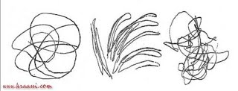
ثالثاً : بعض النماذج للدالات النفسية لرسوم الاطفال :
1- الدلالات الخاصة بالخطوط :
الخطوط المنحنية : تدل على نفسية متفتحة وطبيعة مرحة كريمه واجتماعية
الخطوط ذات الزوايا : شخصية منغلقة خجولة لا تتحنل ان نلقى به وسط جموع الناس ويحتاج الى من يشاهد اعماله
الخطوط المتراكمة : تدل على الانطواء على الذات وان الطفل يمر بمرحلة صعبة او عاش صدمة او يعانى من خوف لاذ يجب الاصغاء اليه
الخطوط المشتته : تدل على شئ من الخزف ويكون الطفل خجول يجد صعوبة فى التكيف مع وضع جديد كولادة اخ ويختاج الى من يساعده على التغلب على خوفه

Slide 9
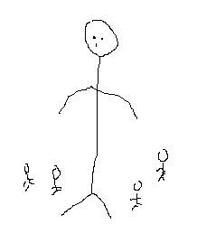
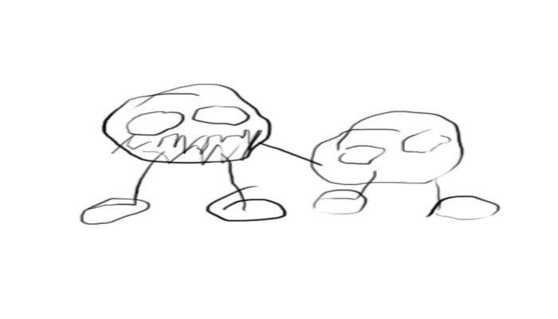
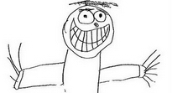
2- الدلالات الخاصة بالاشخاص
رسم شخص ضخم للغايو :
عادة تدل على العدوانية والأطفال سيئي التوافق
رسم شخص ضئيــل للغـــاية: تدل على مشاعر النقص وعدم الكفاءة وانخفاض تقدير الذات والقلق والجبن والخجل والانقباض والميول الاكتئابية والاعتمادية ، والطفل الانطوائي وغالبا ما يهمل ملامح الوجه وتفاصيله
الــــرأس: إذا بالغ الطفل في تكبير حجم الرأس فهذا يدل على تضخم الأنا لديه .
الفــــم: الأطفال كثيري الحديث أو العدوانيين يرسمون فم كبير جدا بأسنان ذات حجم كبير كما لو كانوا على استعداد دائم للقطع والالتهام .

Slide 10
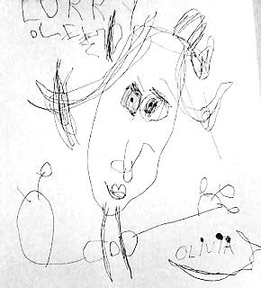
العيـــــون
الأطفال الذين يشعرون بأنهم مراقبون أو متحكم فيهم يرسمون عيونا كبيــــره ذات نظره متشككه
ما الذين يميلون الى رسم العين على شكل دوائر صغيره فهذا يدل على الاعتماديه وضحالة الانفعال
حذف الطفل لعيون الشكل الإنساني دليلاً على عدم الرغبه في الاختلاط بالآخريــــن..
الأنـــــف : التأكيد على فتحتي الأنف وتكبيرها يدل على العــدوان
العنـــق :
الطفل الذي يرسم عنق مبالغ في الطول يعني انه هناك مصاعب في الوصول إلى تحقيق رغباته المطلوب إشباعها

Slide 11
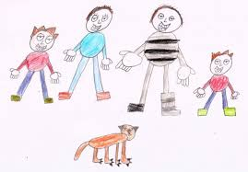
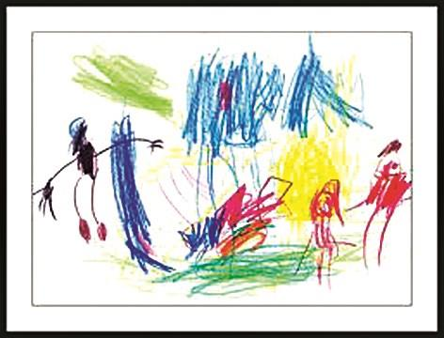
الأيـــــدي:
الأيدي الممتدة للخارج تدل على رغبة في الاتصال أو رغبه في المساعدة والتفاعل
الأيدي الكبيرة توجد في رسومات الأطفال الذين يسرقون
الأيدي الصغيرة تدل على المشاعر المرتبطه بعدم الأمن وقلة الحيلة... ك
الطفل العاجز والمنطوي ربما ينسى أن يرسم الأيدي باستمرار
التظليل :
تظليل الشكل بالكامل دل على شعور الطفل بالقلق بشكل عام، وتظليل جزء من الرسم يدل على قلق مرتبط بذلك الجزء.

Slide 12
الضغط بالقلم باكثر مما هو مطلوب
يدل على مستوى من التوتر لدى الطفل، وتنتشر هذه الظاهرة بصورة أكثر بين الذكور، وهي ربما تدل على الاندفاع.
الضغط بالقلم باقل مما هو مطلوب
أما الخطوط الباهتة وشبه الشفافة تدل على انخفاض الطاقة النفسية للطفل، وهى ترتبط بالخجل والانقباض الشديد أما إذا كان طفلك يراوح بين الحالتين فذلك طبيعي، ويدل على التوافق النفسي والمرونة.

Slide 13
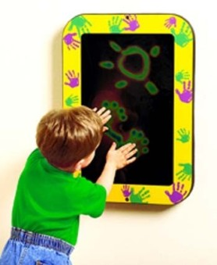
الرسوم والتربية الجمالية لطفل الرياض :
تشجيع الطفل على الابداع والابتكار
تجعل الحياه فى عين الطفل جميلة
تساعد الطفل على قضاء وقت فراغه
تكون ملكة الحكم والنقد الفنى لدى الطفل
تنمي لدى الطفل التذوق الفنى والجمالى
تساعد الطفل فى التعبير عن نفسه
تساهم فى ادماج الطفل فى المجتمع وتعلمه بعض المثل الخلقية

Slide 14
ثالثا : اهمية رسوم الاطفال لمعلمة الرياض :
التعبير عن الحاجات والرغبات
بحث المعلمة عن الصراعات الدفينة داخل الطفل
التعرف على المشكلات السلوكية والانفعالية للطفل
التعرف على شبكة العلاقات الاجتماعية للطفل
التعرف على مدى علاقة الطفل باشخاص معينين والمشاعر الاجابية والسلبية لديه
رابعاً : الخبرات الفنية كاحد اساليب تعليم طفل الرياض
الفن يعزز ويطور النمو الجسمى للاطفال ويحسن المهارات الحركية الدقيقة والتأزر البصرى
تساعد على التطور الاجتماعى لدى الاطفال والعمل مع الاخرين
يعزز التطور الانفعالى وتوصيل مشاعرة بطريقة غيرلفظية
يعزز النمو المعرفى فيتعلم المفاهيم كالحجم والشكل و..........

Slide 15
خامسا : اهمية الرسوم فى تعليم طفل الرياض .
تعمل التربية الفنية على نقل العديد من المعارف والقيم من خلال اللغة البصرية مما يشير الى اهمية التركيز على حاسة البصر فى تعليم الطفل
1- تشابه سمات رسوم طفل الرياض وسمات الرسوم التخطيطية
البساطة تتشابه فى التحرير من القيود وتبسيط العناصر وبعدها عن قواعد الفن
المبالغة تتشابه فى عدم الاهتمام بالنسب والمقاييس حيث يمكن للطفل رسم ذراع شخص اطول من الاخر
الحذف تتشابه فى حذف الاجزاء التى لاتؤدى وظيفة للدلالة على الانكار
التسطيح : تتشابه فى عدم التعبير عن العد الثالث .

Slide 16
2 - مميزات استخدام الرسوم الخطية فى التعليم
بساطة الفكرة
الاقتصار على المعلومات المهمة فقط دون الاغراق فى التفاصيل
اختصار الوقت فى توصيل المعلومة
اكساب الطفل المعلومة بطريقة مرحة
3- وظيفة الرسوم فى تعليم الطفل
اعطاء الطفل الدافع للتعلم عن طريق الابهار بالرسوم
توضيح وشرح المفاهيم بالرسوم كمكمل للشرح النظرى
مساعدة الطفل على استرجاع وتذكر المعلومة

